Slide 1
PROYECTO CESTA
Desarrollo e-commerce

Slide 2
De que se trata
Hacer una cesta de la compra con productos de la base de datos Northwind de Mysql
Tendremos una home con la lista de productos
Tendremos una pagina con los detalles del producto
En la pagina del producto podremos poner la cantidad
Tendremos la pagina de la cesta con el detalle del pedido
Donde podremos cambiar la cantidad o volver a la pagina del producto
Tendremos un header con enlace a la cesta o vovler a la lista inicial de los productos
en la pagina de la cesta podremos pagar con Eth a traves de Metamask y de un proveiidor local coreado con Docker en nuesta maquiba

Slide 3
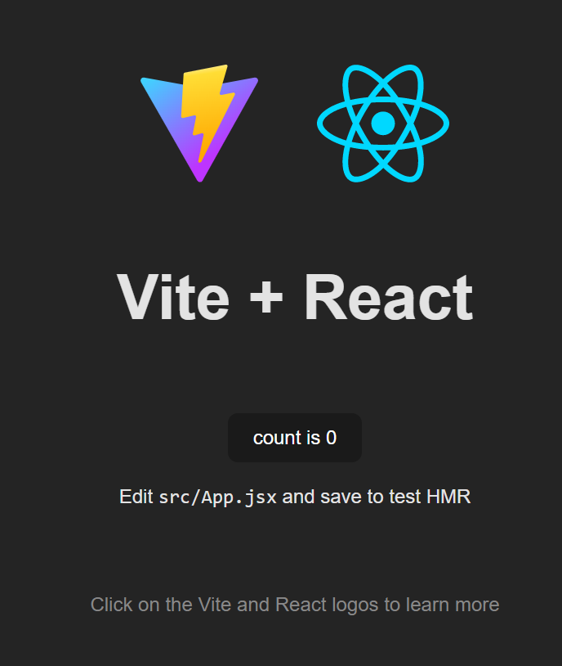
Empezemos
Creamos un proyecto REACT
yarn create vite master-cesta --template react
Pasamos al directorio y al VS code
cd master-cesta
code .
Dentro de VS code
Abrir terminal
yarn init -y
yarn
yarn dev y acceder al navegador

Slide 4
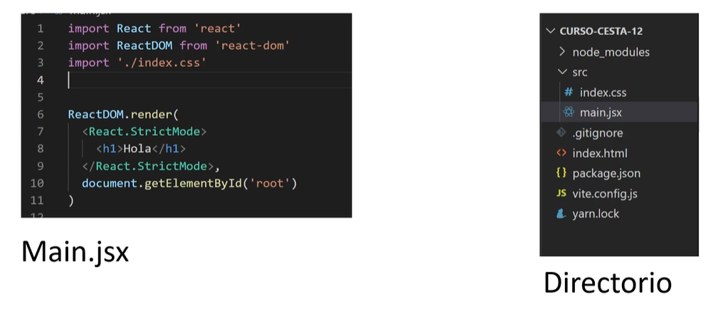
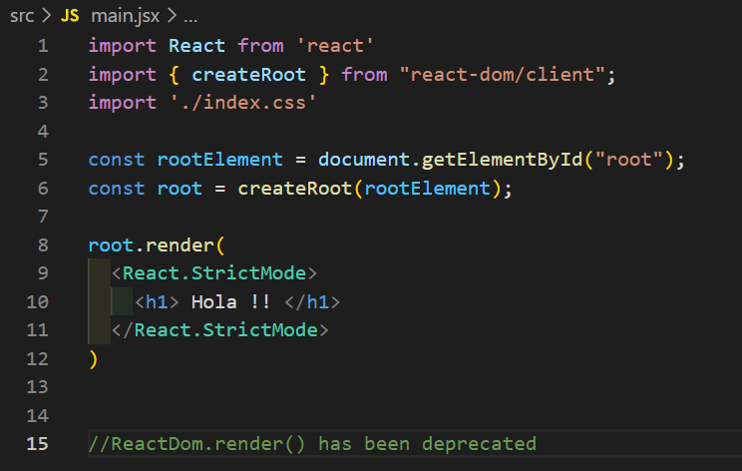
Limpiamos el codigo main.jsx y el directorio
MAIN.JSX
ReactDom.render has been deprecated
Meter el link del Boostrap 5 en el head debajo de meta

Slide 5
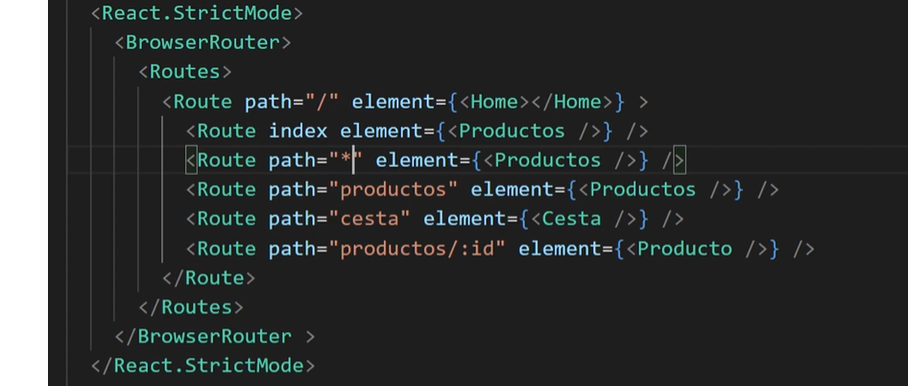
Añadir React-router-dom
yarn add react-router-dom
Para cada ruta se crea un componente en la carpeta “componentes” dentro de “src”

Slide 6
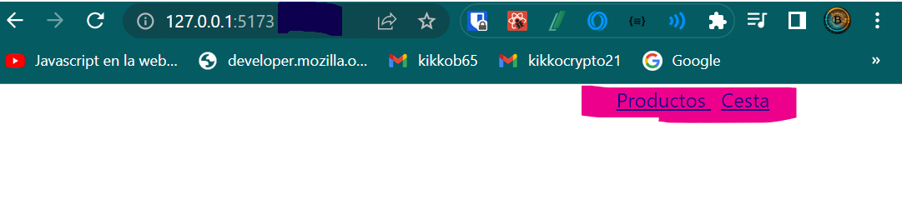
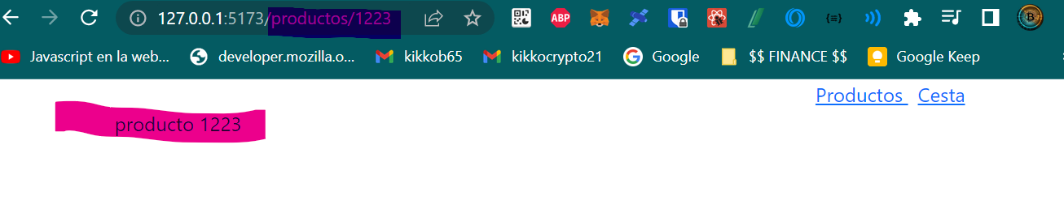
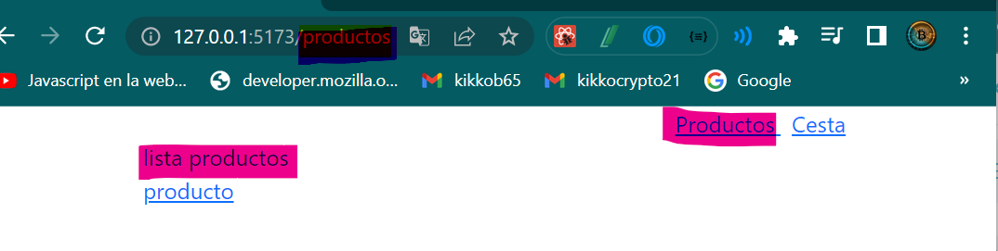
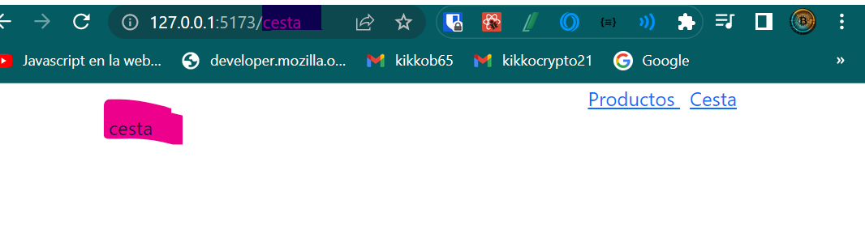
Rutas

Slide 7
Lista productos - consulta a database
A traves de la base de datos recuperamos productos con select * from Products
Creamos un directorio nuevo en el que creamos el entorno para levantar un server nodejs para acceder a mysql
Tenemos que correr el docker de mysql(master-mysql) y luego abrir DBeaver para conectar con mysql
Pasamos a VS code y lanzamos
yarn init -y
yarn add express
Creamos app.js
npx nodemon app.js

Slide 8
Conectar el front-end(React) con back-end(Database
Instalamos react-query
yarn add react-query
Creamos el objecto queryClient
e involvemos el BrowserRouter con el elementoQueryClientProvider:
React query no hace query a base de datos sino a servidores
import {QueryClient, QueryClientProvider} from ‘react-query’
const queryClient=new QueryClient()
<QueryClientProvider client {queryClient}>
<BrowserRouter>
..........
</BrowserRouter>
</queryClientProvider>

Slide 9
React-query para acceder al servidor
import { useQuery } from 'react-query';
export default function Productos() {
const { isLoading,data,error } = useQuery("productos", () => {
return fetch("http://localhost:3333/productos")
.then(res => res.json());
})
if (isLoading) {
return <>Cargando......</>
}
if (error) {
return <>{error}</>
}
return (
<>{JSON.stringify(data)}</>
)
Ya que tenemos que obtener los productos de la base de datos, en el componente Producto utilizamos el react query que a traves del hook useQuery nos permite acceder al servidor web: nos proporciona isLoading, data y error.
con Fetch nos conectamos al localhost 3333/productos(es el puerto configurado en el app.js del “master-server-cesta”.
Tendremos que instalar CORS en el servidor web ya que estamos accediendo al puerto 3333 desde el puerto :
yarn add cors (en la app del servidor)

Slide 10
Consulta singolo registro
import {useQuery} from ‘react-query’
export default function Producto() {
const params = useParams()
const { data, isLoading, error } = useQuery("producto", () => {
return fetch(`http://localhost:3333/productos/${params.codigo}`)
.then(res => res.json())
});
if (isLoading) { return <div>Cargando.....</div>}
return (
<div>
<h2>Detalle producto</h2>
<table className="table w-50">
<thead>
<tr>
<th scope="col">ID</th>
<td>{data[0].ProductID}</td>
</tr>
<tr>
<th scope="col">Nombre</th>
<td>{data[0].ProductName}</td>
</tr>
<tr>
<th scope="col">Precio</th>
<td>{data[0].UnitPrice}</td>
</tr>
</thead>
</table>
</div>
)
}
Una vez conseguido la lista de productos, podemos entrar en un singolo producto y ver todos sus datos.
Para eso vamos a la app.js del servidor y añadimos la ruta el parametro
//Consulta de un producto en concreto que tenga la id= a params.id
En lugar de “?” react sustitue el valor de req.params.id
Esta select * from products where ?.....
tenemos que reflejarla en React para que sea efectiva en la UI asi que en el componente Producto añadimos:
app.get("/productos/:id", async (req, res) => {
try {
const [results, field] = await mysql.queryDb("select * from Products where ProductID =?", [req.params.id]);
res.send(results)
} catch (e) {
res.status(500).send({ e: e.message })
}
})

Slide 11
Formulario para pedir cantidad
Cuando damos a “aceptar” debemos añadir el “estado global”, el producto y la cantidad
Tenemos que añadir un contexto global que tenga estado
En el main.jsx importamos el createContexto:
Y creamos un componente App() como indicado en la prox slide
import {createContext} from ‘react’
export const Context=createContext()

Slide 12
Componente App() - en main.jsx
y en el root.render ponemos el componente <App />
y
lo vamos a poner antes de la declaracion del componente App()
el componente App() lo creamos cogiendo el siguiente trozo de codigo
y ponemos el queryClient
antes de la declaracion del componente App()
const queryClient=newQueryClient()
funcion App(){
<React.StrictMode>
<QueryClientProvider client={queryClient}>
<BrowserRouter>
<Routes>
<Route path="/" element={<Home />}>
<Route path="*" element= {<h2>Ruta no contemplada</h2>} />
<Route path="productos" element= {<Productos />} />
<Route path="productos/:codigo" element={<Producto />} />
<Route path="cesta" element={<Cesta />} />
</Route>
</Routes>
</BrowserRouter>
</QueryClientProvider>
</React.StrictMode>
}
const rootElement = document.getElementById("root");
const root = createRoot(rootElement);
root.render(
<App />
)
<React.StrictMode>
<QueryClientProvider client={queryClient}>
<BrowserRouter>
<Routes>
<Route path="/" element={<Home />}>
<Route path="*" element= {<h2>Ruta no contemplada</h2>} />
<Route path="productos" element= {<Productos />} />
<Route path="productos/:codigo" element={<Producto />} />
<Route path="cesta" element={<Cesta />} />
</Route>
</Routes>
</BrowserRouter>
</QueryClientProvider>
</React.StrictMode>
const queryClient=newQueryClient()

Slide 13
Context y useState - en main.jsx
Importamos el createContext
Creamos un estado dentro del componente <App /> y su valor lo pasamos al ContextProvider
const queryClient=newQueryClient()
funcion App(){
const [estado, setEstado]= React.useState({
cesta: []
});
return (<React.StrictMode>
<ContextProvider value={[estado, setEstado]}>
<QueryClientProvider client={queryClient}>
<BrowserRouter>
.
.
.
.
</BrowserRouter>
</QueryClientProvider>
</ContextProvider>
</React.StrictMode>
}
.
.
.
import Home from './components/Home';
import Productos from './components/Productos';
import Producto from './components/Producto';
import Cesta from './components/Cesta';
import { QueryClient, QueryClientProvider } from 'react-query'
import { createContext } from 'react'
export const Context=createContext(null);
const queryClient=newQueryClient()
funcion App(){
const [estado, setEstado]= React.useState({
cesta: []
});
<React.StrictMode>.
.
.
.

Slide 14
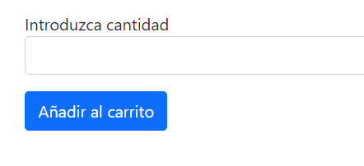
Pasar el estado global con Context - Producto.jsx
Para pasar al componente Producto el estado global usaremos el Context
Para hacer el pedido y poner la cantidad en la cesta lo hasremos con el formulario de React:
yarn add react-hook-form
import { useParams } from 'react-router-dom'
import { useQuery } from 'react-query'
import { useContext, useState } from 'react'
import { Context } from './main'
<form onSubmit={handleSubmit(onSubmit)}>
<div className="form-group">
<label>Introduzca cantidad</label>
<input {...register('cantidad')} type="number" className="form-control" />
</div>
<button type="submit" className="btn btn-primary mt-3">Añadir al carrito</button>
</form>
…register(‘cantidad’) añade un campo al formulario

Slide 15
Se obtiene el estado global con useContext(Context)
definamos la funcion onSubmit del formulario
visualizo la cantidad que proviene del formulario despues de haber dado al boton, y debo añadirla a la cesta cuya cantidad está en el estado, para añdarila procedamos de la siguiente manera:
actualizar el "estado":cojo todo el contenido del estado actual con "...estado"
al contendido actual de la cesta "cesta:[...estado.cesta]" le añado los datos que acabo de recibir del formulario;
"{producto:data[0], cantidad:datos.cantidad}"
para evitar que se añada mas cantidad del mismo prodcuto(el que està en pantalla)pongo un filtro con en el que le digo que si el producto es el mismo que el de la pantalla no añada mas cantidad.
export default function Producto() {
const [estado, setEstado] = useContext(Context);
const [function onSubmit(datos) {
console.log(data)
setEstado({...estado, cesta: [
...estado.cesta.filter(
i=>i.producto.ProductID !=data[0].ProductID),
{ producto: data[0], cantidad: datos.cantidad }
]
})
}

